Slide 1
RESULTADOS DE LAS ESTRATEGIAS PARA LA GESTION DE LAS EMOCIONES

Slide 2
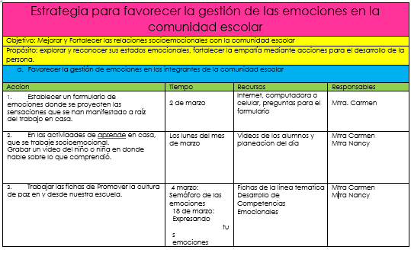
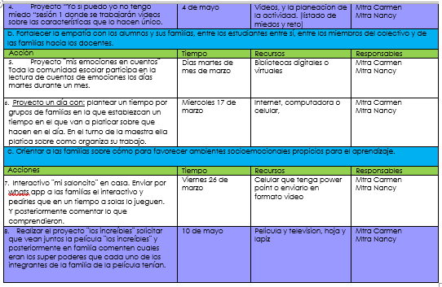

Slide 3
Estrategia para la regulación de emociones
Ámbito | Acciones | Responsable | Recursos | Tiempo
Regulación de emociones | Docentes: Musicoterapia | Maestra Nancy Maestra Carmen | Música instrumental Hojas de máquina crayones | 28 DE MAYO
 | Alumnos: Aprendemos sobre emociones aflictivas. | Alumnos, padres y educadora | Hojas Fotos de emociones Estrategias emocionales | 4 DE JUNIO
 | Familias: Regulamos nuestras emociones | Padres de familia, educadora | Opciones de estrategias de solución Hoja Material para decorar | 11 DE JUNIO
Evaluación
Registro de la experiencia
Foto de la actividad Video de los alumnos explicando estrategias
Foto acuerdos familiares

Slide 4
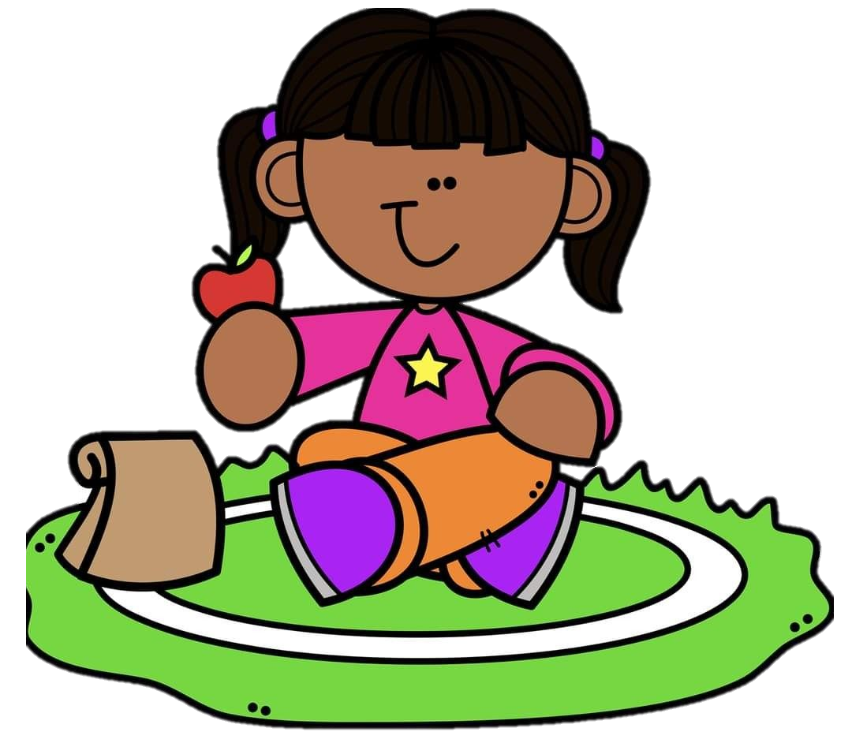
Durante la aplicación de las diferentes estrategias para la gestión de las emociones durante el ciclo escolar 2020-2021 a nivel jardín se pude decir que los niños son mas abiertos a expresar sus emociones, manifiestan gustos, expresan que les hace sentir incomodo, cuando sienten miedo o tristeza.
Los padres de familia reconocen que requieren ser mas pacientes y apoyar mas a sus hijos a regular las emociones. Mas sin embargo se requiere seguir retomando y modificando las estrategias, para seguir fomentando en los entornos familiares la regulación de emociones.

Slide 5
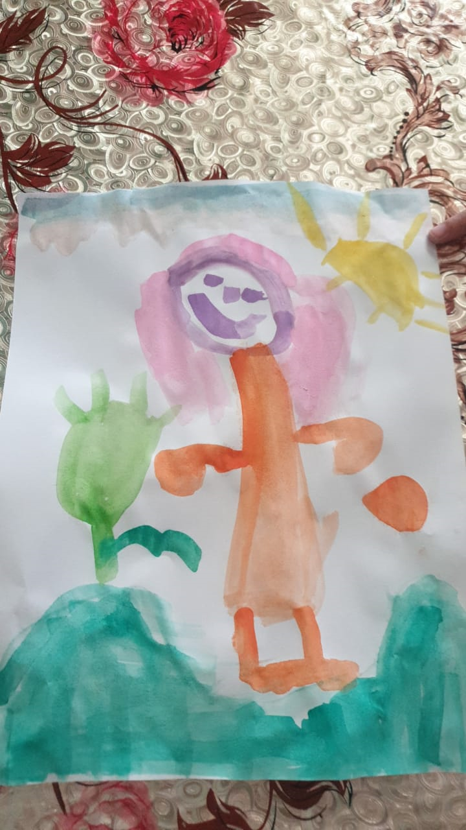
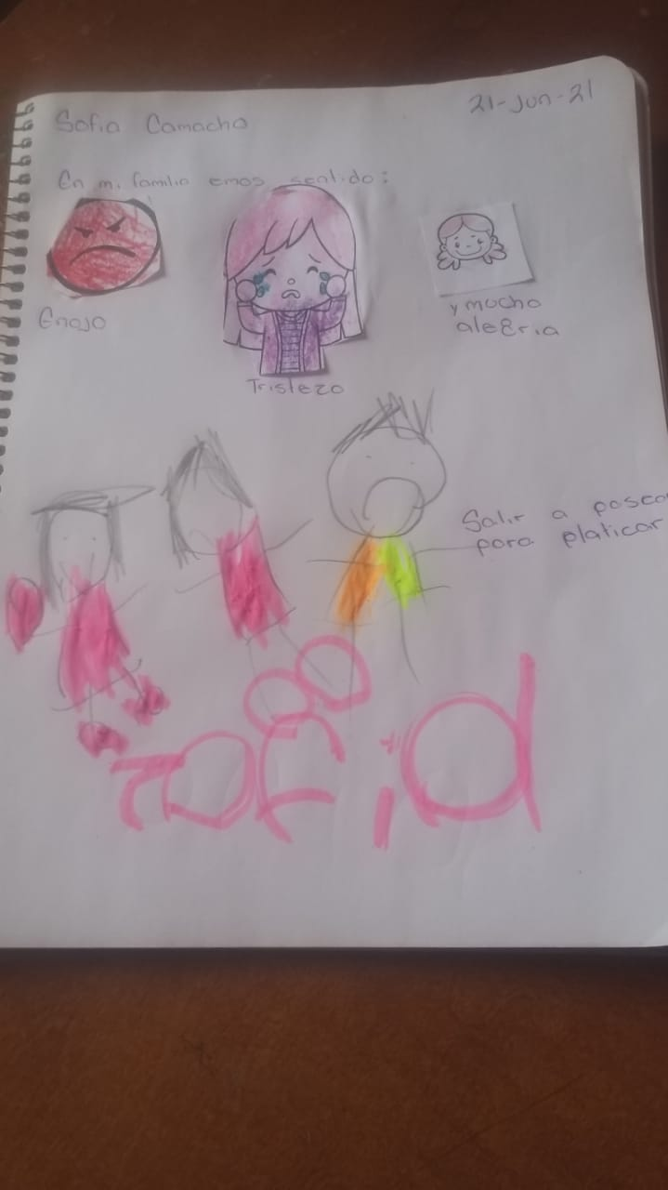
Trabajos de los niños donde expresan sus emociones, utilizando deferentes técnicas.

Slide 6
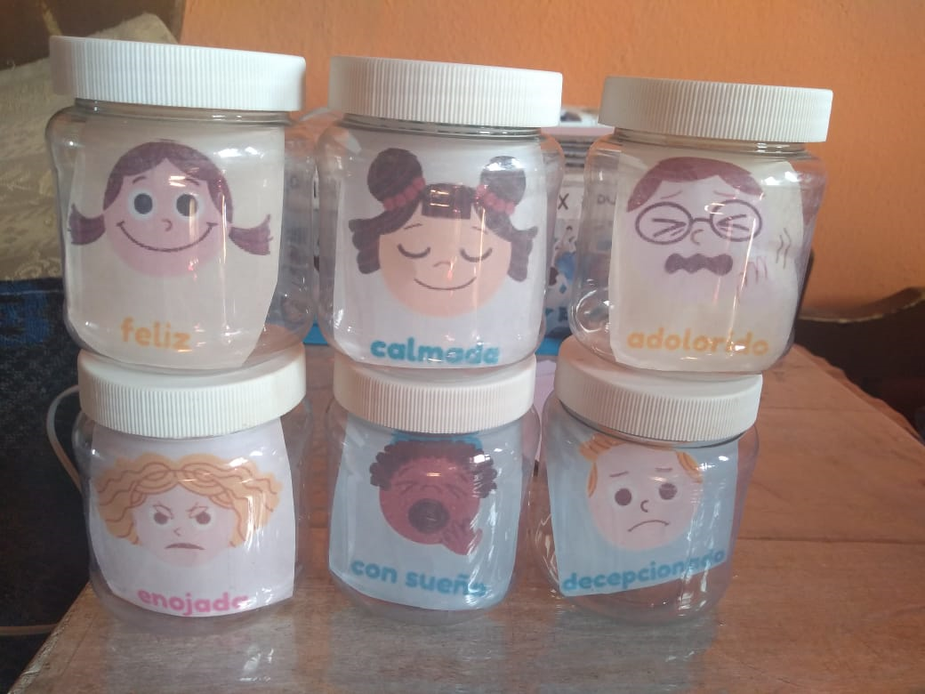
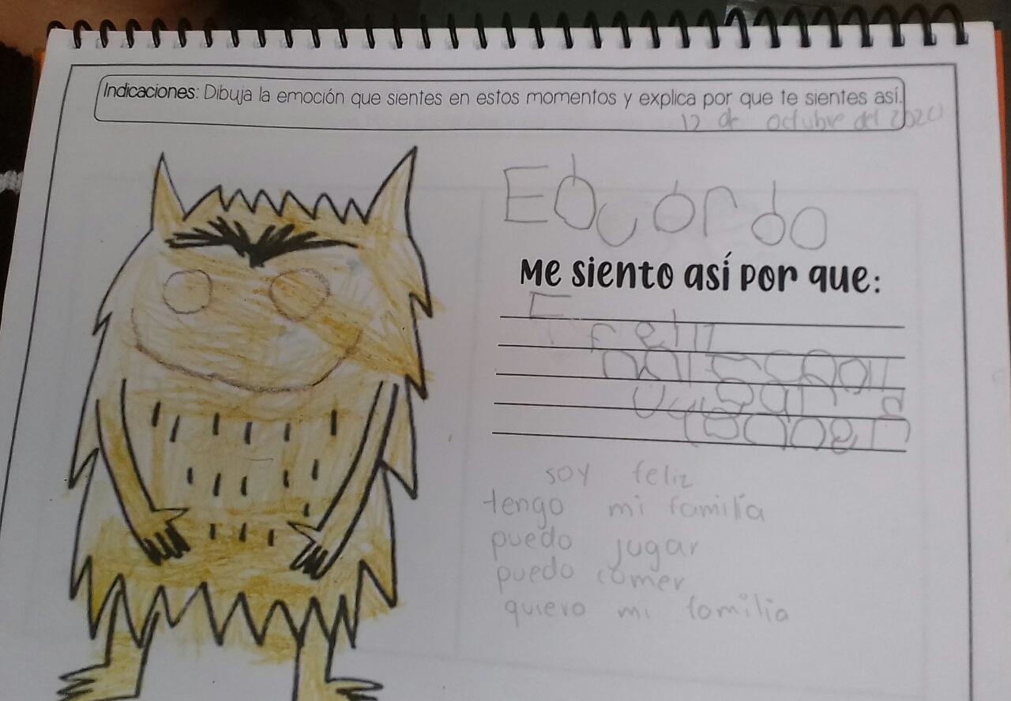
Ejemplos de algunos materiales usados para la regulación de las emociones en casa.

Slide 7
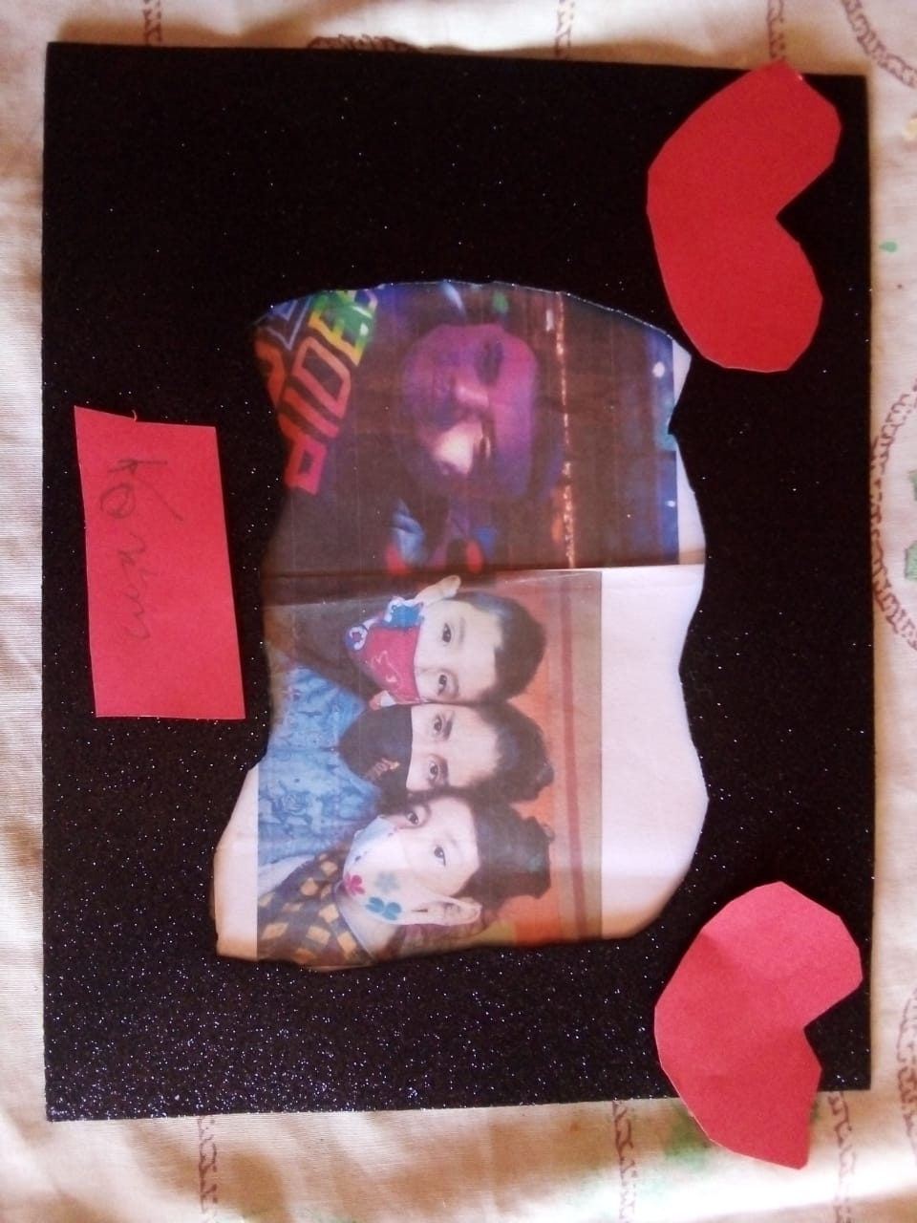
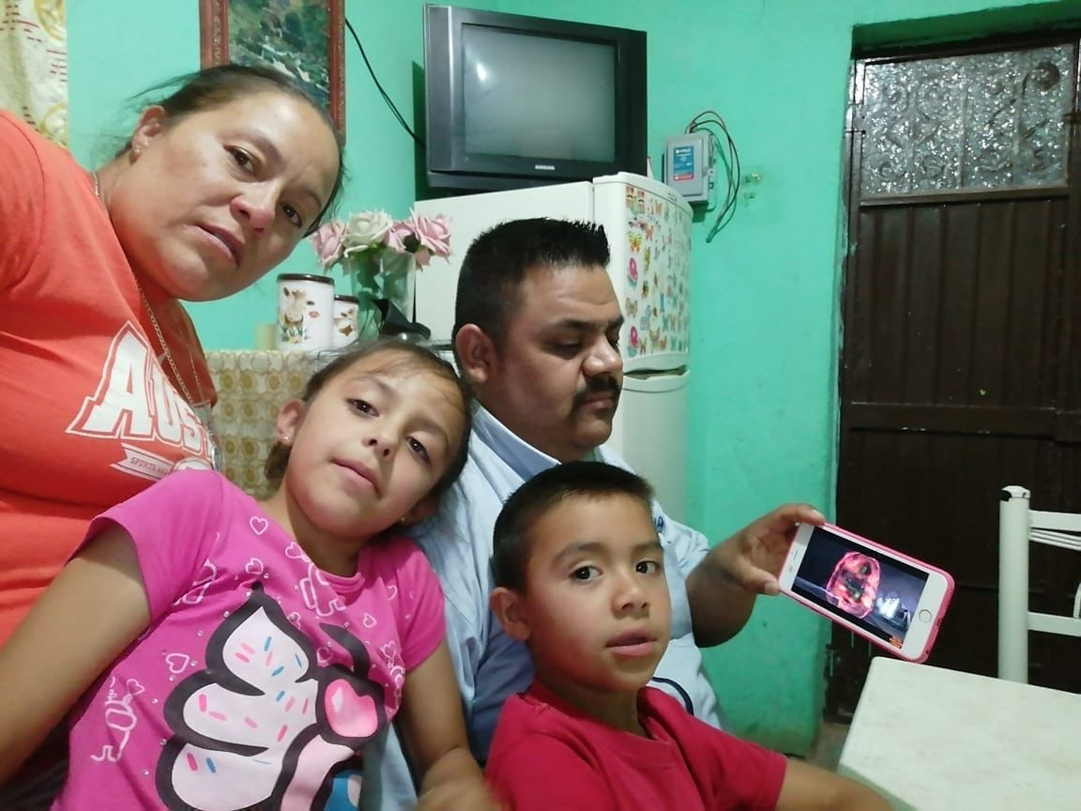
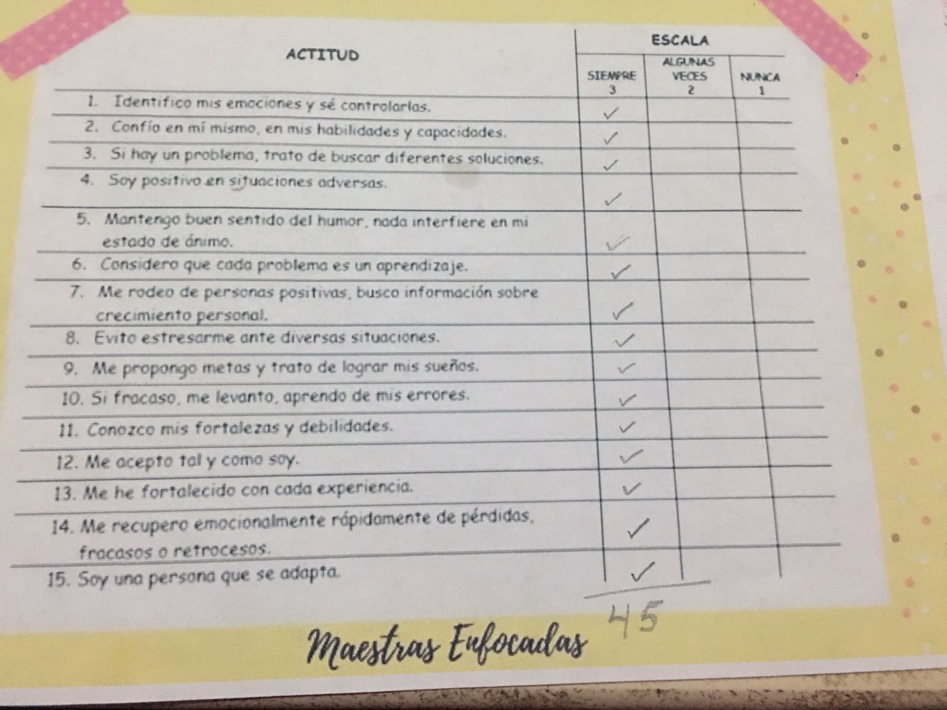
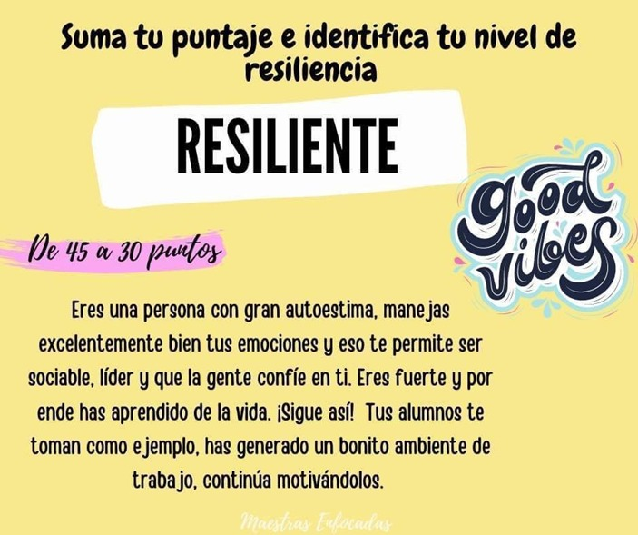
Evidencias de las actividades donde se trabajo la resiliencia en familia.

Slide 8
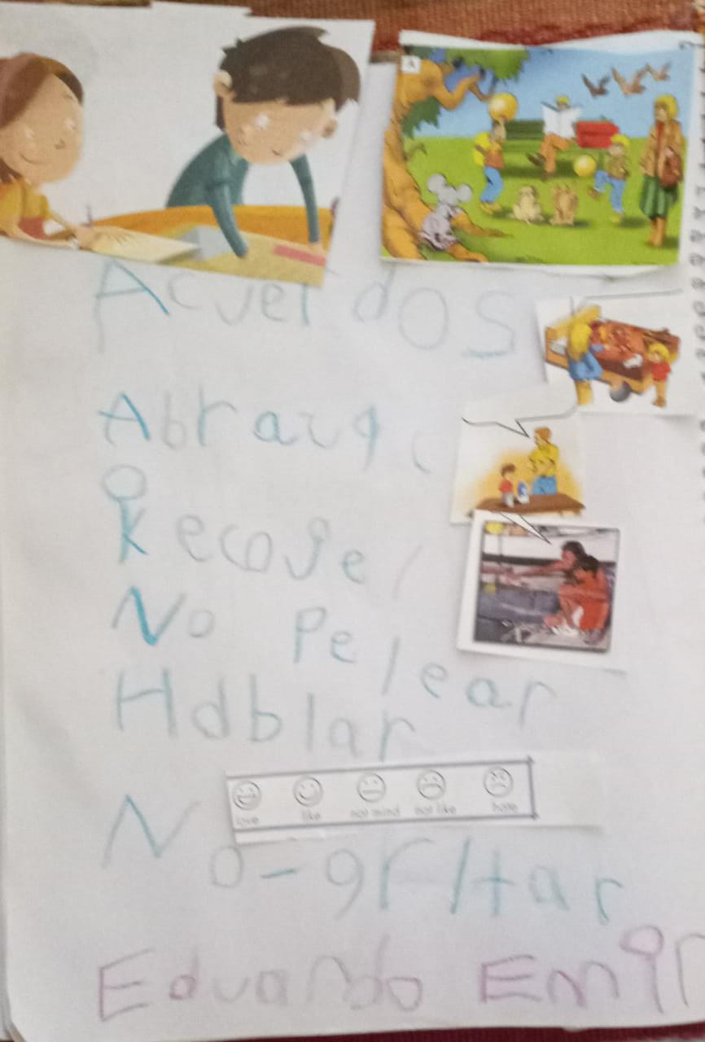
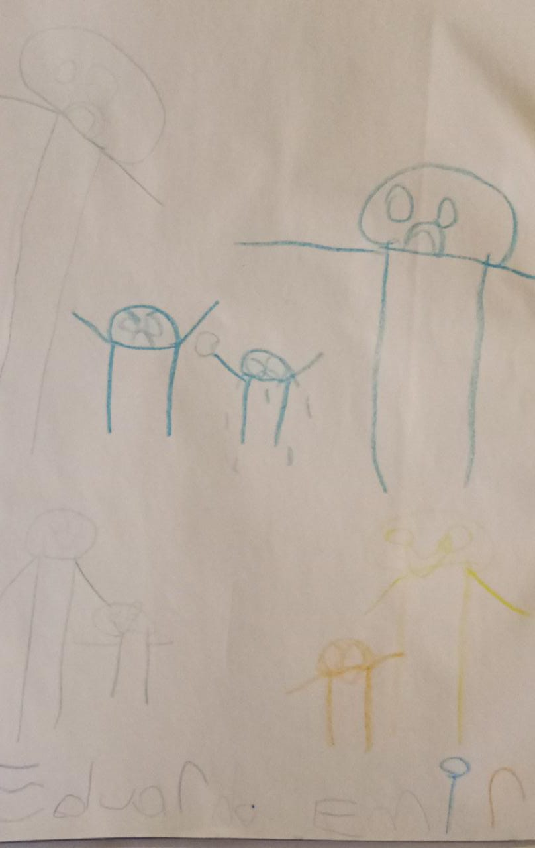
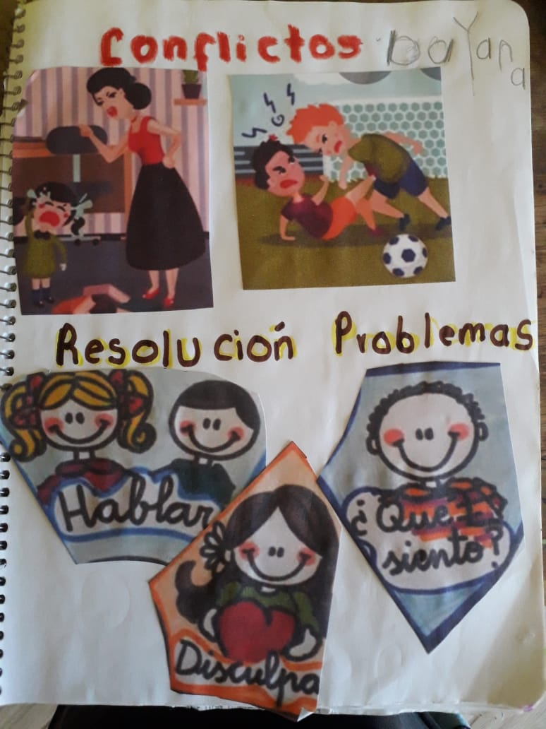
Actividades realizadas para favorecer las emociones en familia y acuerdos en familia para la solución de conflictos.

